Slide 1
Samverkan inom Region Norrbotten

Slide 2
Notes:
Nationell omställning pågår

Slide 3
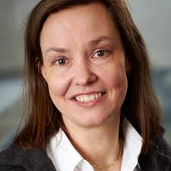
Samordnad utveckling för god och nära vård
Särskild utredare: Anna Nergårdh
Utgångpunkt: Effektiv vård (SOU 2016:2)
Tillägg:
Samordna vårdinsatser för patienter med omfattande och komplexa vårdbehov. Bättre samarbete mellan kommuner och landsting samt olika vårdgivare.
Vid behov :patientkontrakt
Slutbetänkande: mars 2020

Slide 4
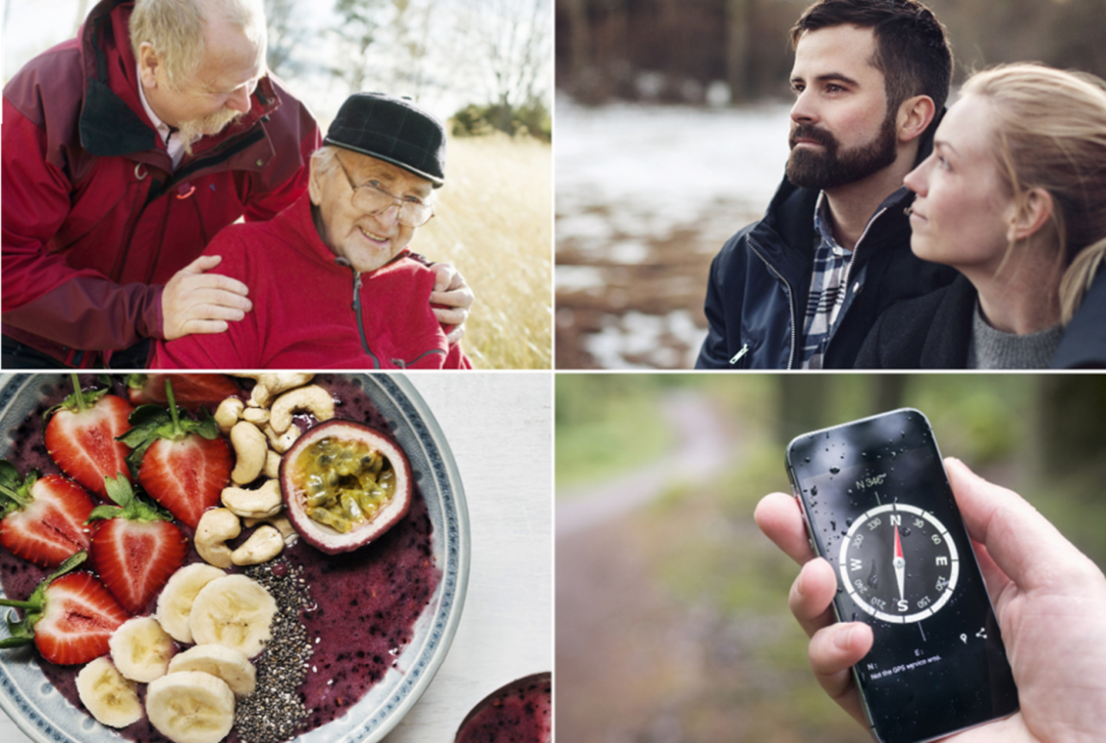
Högt insjuknade i sjukdomar som går att förebygga

Slide 5
Notes:
Strategi Vägen till framtidens hälsa och vård år 2035.
Strategin tar sin utgångspunkt i Patientlagens syfte att stärka och tydliggöra patientens ställning samt att främja patientens integritet, självbestämmande och delaktighet. Strategin utgår även från Hälso- och sjukvårdslagen med målet om en god hälsa och en vård på lika villkor för hela befolkningen. I lagen tydliggörs att hälso- och sjukvården ska arbeta för att förebygga ohälsa och ska vara organiserad så att den främjar kostnadseffektivitet.

Slide 6
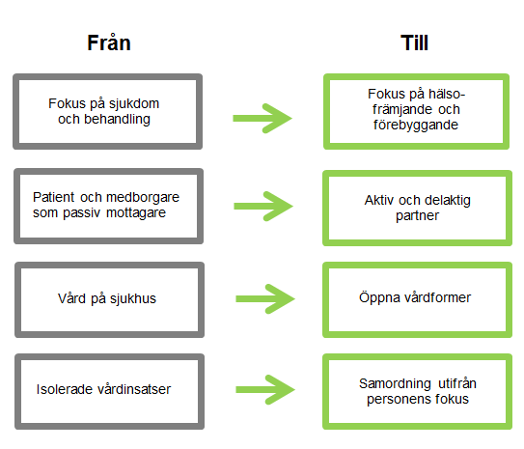

Slide 7
Vägen dit- prioriterade områden
Ledarskap/ medarbetarskap
Gemensam övertygelse om målet
Ledarskap som visar riktning
Berättelsens kraft
Kompetensförsörjning
Kompetensförsörjning och förändrade yrkesroller
Arbetssätt / Digitalisering
Patienter och närstående som medskapare
Kunskapsorientering
Samverka för samordnad vård
Nya tjänster och nya arbetssätt
Från några till alla

Slide 8
Idag har Region Norrbotten Regionövergripande Patientråd Systematisknivå, Verksamhetsnivå
Tillgänglighetsrådet Länspensionärsrådet
Inom varje närsjukvårdområde
Verksamhetsfrågor
Fungerar olika ute i länet, ingen gemensam struktur
Vilka frågor ska behandlas på de olika nivåerna?
Notes:
Vi som organisation är redo att tänka nytt. Ambitionen är att ta nya kliv på ”obruten” mark. Patientråden är en byggsten tillsammans med andra byggstenar tex levande bibliotek, patientpaneler ect.
Hur ska tillsammans använda den kunskap vi har?
Vilken ska skillnaden vara mellan de olika nivåerna, systemnivå och verksamhetsnivå?
Vilka frågor behandlas på de olika nivåerna?
Vi behöver hämta inspiration internationellt. Hur arbetar man i övriga landet? Goda exempel?

Slide 9
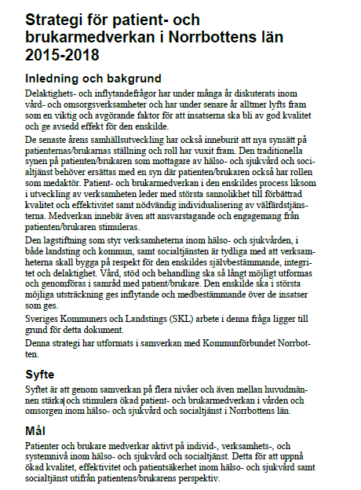
Notes:
Revidering av Strategin är påbörjad i tillsammans med Norrbottens kommuner och representanter från patient- och brukarorganisationerna.

Slide 10
Patient och brukarmedverkan Arbetsgrupp
Lisbeth Larsson lisbet.larsson@pronew.se
Ragna Rönnbäck ragna.ronnback@outlook.com
Maritha Henriksson marithahenriksson@hotmail.com
Peter Ingelund NSPH reddan66@hotmail.se
Ulla Öhman PRO ullohm@gmail.com
Karin Sundbaum SRF karin.sundbaum@srfnorrbotten.se

Slide 11
Sammankallande:
Helena Asklund Norrbottens kommuner helena.asklund@kfbd.se
Åsa Heikkilä Region Norrbotten asa.heikkila@norrbotten.se
Länssjukvården Annika Green annika.green@norrbotten.se
Närsjukvården Karina Flodström karina.flodstrom@norrbotten.se
Norrbottens kommuner namn Benitha Eliasson benitha.eliasson@kfbd.se

Slide 12
Patientråd på systemnivå-Verksamhetsnivå
Arbeta strategiskt med hälso- och sjukvårdsfrågor ur ett bredare perspektiv. Hur?
Lyfta in perspektivet barn och ungdomar?
Patient- brukarmedverkan på riktigt
Notes:
Vi som organisation är redo att tänka nytt. Vår ambition är att ta nya kliv på obruten mark. Patientråd ses som en byggsten tillsammans med andra byggstenar tex levande bibliotek, patientpanel ect.
Hur ska tillsammans använda kunskapen och erfarenheten?
Vi behöver hämta inspiration nationellt.
Vilken ska skillnaden vara mellan systemnivå och verksamhetsnivå?
Vilka frågor behandlas på de olika nivåerna?

Slide 13
Viktigt inspel från er!
Om vi tänker helt nytt inför framtiden.
WORKSHOP 10:00-16:00
Notes:
Ett oskrivet blad
Inspiration, goda exempel, gruppdiskussion.
Tillsammans med utvecklingsenheten.

